Slide 1
Алгоритмы и структуры данных
otus.ru

Slide 2


Меня хорошо видно
&& слышно?

Slide 3

Защита проекта
Тема: Алгоритмы сжатия данных на примере алгоритмов Хаффмана и RLE
Семенов Вадим
Инженер разработчик в компании
“Лаборатория комфорта”

Slide 4
План защиты
Цели проекта
Используемые технологии
Алгоритм Хаффмана
Алгоритм RLE
Сравнение эффективности
Выводы

Slide 5
Цели проекта
1. | Реализовать программу сжатия данных на основе алгоритма Хаффмана
2. | Реализовать программу сжатия данных на основе алгоритма RLE
3. | Произвести оценку эффективности сжатия алгоритмов

Slide 6
Используемые технологии
1. | C# (Visual Studio + Resharper)
2. | .Net
3. | Linq
4. | WPF

Slide 7

Алгоритм Хаффмана

Slide 8

Алгоритм Хаффмана
Алгоритм Хаффмана — жадный алгоритм префиксного кодирования алфавита. Был разработан в 1952 году аспирантом Массачусетского технологического института Дэвидом Хаффманом при написании им курсовой работы.
Метод кодирования состоит из двух основных этапов:
Построение оптимального кодового дерева.
Построение отображения код-символ на основе построенного дерева.

Slide 9

Алгоритм Хаффмана
Алгоритм Хаффмана на входе получает таблицу частотностей символов(байтов) в файле.
На основании этой таблицы строится дерево кодирования Хаффмана. Т.е. каждому символу (байту) назначается префикс например - 10011
Далее в сжатый файл записывается последовательность префиксов заменяющая символы(байты)

Slide 10
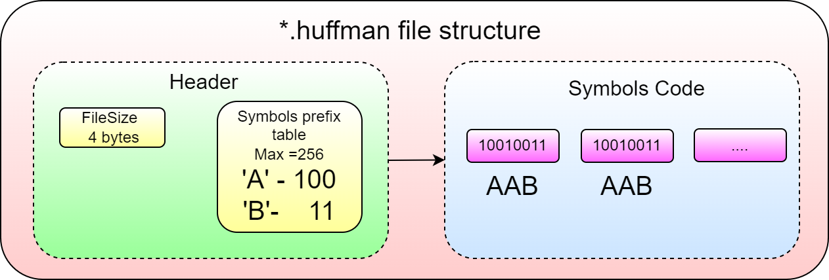
Схема структуры файла *.huffman

Slide 11
Алгоритм RLE

Slide 12
Алгоритм RLE
Алгоритм RLE — Кодирование длин серий (англ. run-length encoding, RLE) или кодирование повторов — алгоритм сжатия данных, заменяющий повторяющиеся символы (серии) на один символ и число его повторов.
Серией называется последовательность, состоящая из нескольких одинаковых символов. При кодировании (упаковке, сжатии) строка одинаковых символов, составляющих серию, заменяется строкой, содержащей сам повторяющийся символ и количество его повторов.
Один из самых простых алгоритмов сжатия.

Slide 13
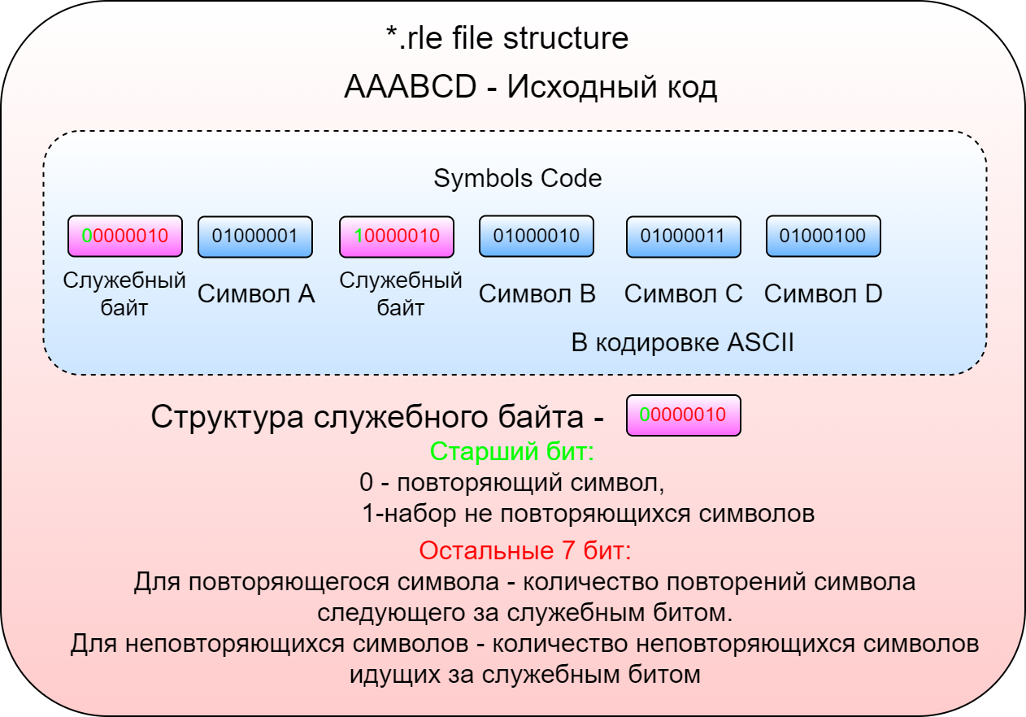
Схема структуры файла *.rle

Slide 14

Оценка эффективности алгоритмов

Slide 15
Оценка эффективности сжатия
Таблица эффективности сжатия файлов
Название файла | Тип файла | Размер файла до сжатия, МБ | Размер файла *.huffman, МБ | Сжатие в % | Размер файла *.rle, МБ | Сжатие в %
Drawing.bmp | графический (несжатый BMP) | 143.043 | 71.743 | 49% | 67.032 | 54%
Sound.wav | звуковой (несжатый wav) | 36.132 | 32.458 | 11% | 36.129 | 1%
Text.txt | текстовый (книга на русском) | 0.713 | 0.377 | 48% | 0.719 | -1%

Slide 16
Выводы сравнения сжатий
1. | Наиболее эффективным для всех типов файлов показал себя алгоритм Хаффмана.
2. | RLE очень эффективен для сжатия графики без градиентов (при повторяющихся последовательностях битов).
3. | Алгоритм Хаффмана наиболее эффективен для файлов с маленьким диапазоном значений байтов.

Slide 17



Спасибо за внимание!
Исходный код программы на языке C# можно посмотреть по ссылке:
https://github.com/vadsemenov/OTUS_Algorithms_and_data_structures/tree/main/26.Compression%20algorithms/Compression

